Slide 1



Региональная модель
приема (зачисления) детей на обучение
по дополнительным общеобразовательным
программам (программам
спортивной подготовки),
реализуемых за счет бюджетных средств
Региональный модельный центр дополнительного образования детей Тюменской области
2024 г.
Notes:
Добрый день, уважаемые коллеги!
Сегодня мы обсудим с вами аспекты реализации Целевой модели развития системы дополнительного образования в Тюменской области.
Обсудим роль муниципального опорного центра в региональной системе дополнительного образования; услышим опыт деятельности муниципальных опорных центров Голышмановского городского округа Тюменской области, Омского муниципального района Омской области.
Отдельно остановимся на вопросах информационной открытости учреждений дополнительного образования и оценке качества деятельности организаций дополнительного образования.

Slide 2

Региональная модель приема (зачисления) детей на обучение по дополнительным общеобразовательным программам (программам спортивной подготовки)
Цель реализации - предоставление дополнительной возможности для детей, претендующих на получение услуги дополнительного образования, впервые в предстоящем учебном году; организация единых подходов к приему (зачислению) детей на обучение по дополнительным общеобразовательным программам и программам спортивной подготовки, реализуемым за счет бюджетных средств.
Нормативное обеспечение:
Распоряжение Правительства Тюменской области от 01.07.2022 №656-рп «О разработке и реализации региональной модели приема (зачисления) детей на обучение по дополнительным общеобразовательным программам».
Приказ Департамента физической культуры, спорта и дополнительного образования Тюменской области от 01.07.2022 № 267 «Об утверждении методических рекомендаций по реализации региональной модели приема (зачисления) детей на обучение по дополнительным общеобразовательным программам в Тюменской области».
Приказ Департамента физической культуры, спорта и дополнительного образования Тюменской области от 27.07.2023 № 324 «О внесении изменения в приказ от 01.07.2022 №267».
0,2%
9%
45%
Региональная модель приема распространяет свое действие на дополнительные общеобразовательные программы и программы спортивной подготовки со сроком реализации 72 часа и более:
реализуемые за счет средств регионального и муниципальных бюджетов;
реализуемые за счёт средств социального сертификата.
15%
Notes:
Майским Указом Президента РФ от 07.05.2018 №204 определены стратегические цели и задачи национальной политики. Одна из целей — это воспитание гармоничной и социально ответственной личности.
На достижение данной цели направлен национальный проект «Образование», который включает в себя 10 федеральных проектов. Два проекта непосредственно затрагивают сферу дополнительного образования: проекты «Успех каждого ребенка» и «Социальная активность».

Slide 3
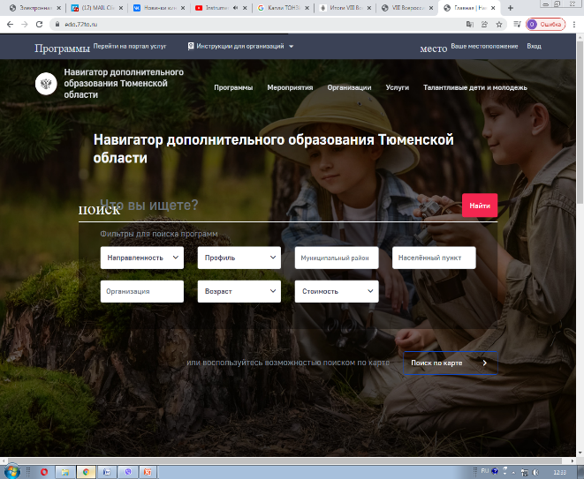

Региональная модель приема (зачисления) детей на обучение по дополнительным общеобразовательным программам (программам спортивной подготовки)
I этап - 19.08.2024 г. - 01.09.2024 г.
Зачисление детей, претендующих на получение услуги дополнительного образования (спортивной подготовки) за счет бюджетных средств впервые в новом учебном году
Запись на бюджетные программы дополнительного образования и спортивной подготовки со сроком реализации 72 часа и более (в т.ч. в программы, реализуемые за счет средств социального сертификата)
Варианты подачи заявлений на зачисление на программы дополнительного образования (спортивной подготовки) осуществляется:
1
через Навигатор дополнительного образования Тюменской области
2
при личном посещении образовательной организации, реализующей программы дополнительного образования (спортивной подготовки)
https://edo.72to.ru/
45%
Дети, обучающиеся по дополнительным общеобразовательным программам (программам спортивной подготовки) со сроком реализации более 1 года, продолжают обучение в рамках заключенных договоров на весь период обучения
Notes:
Майским Указом Президента РФ от 07.05.2018 №204 определены стратегические цели и задачи национальной политики. Одна из целей — это воспитание гармоничной и социально ответственной личности.
На достижение данной цели направлен национальный проект «Образование», который включает в себя 10 федеральных проектов. Два проекта непосредственно затрагивают сферу дополнительного образования: проекты «Успех каждого ребенка» и «Социальная активность».

Slide 4
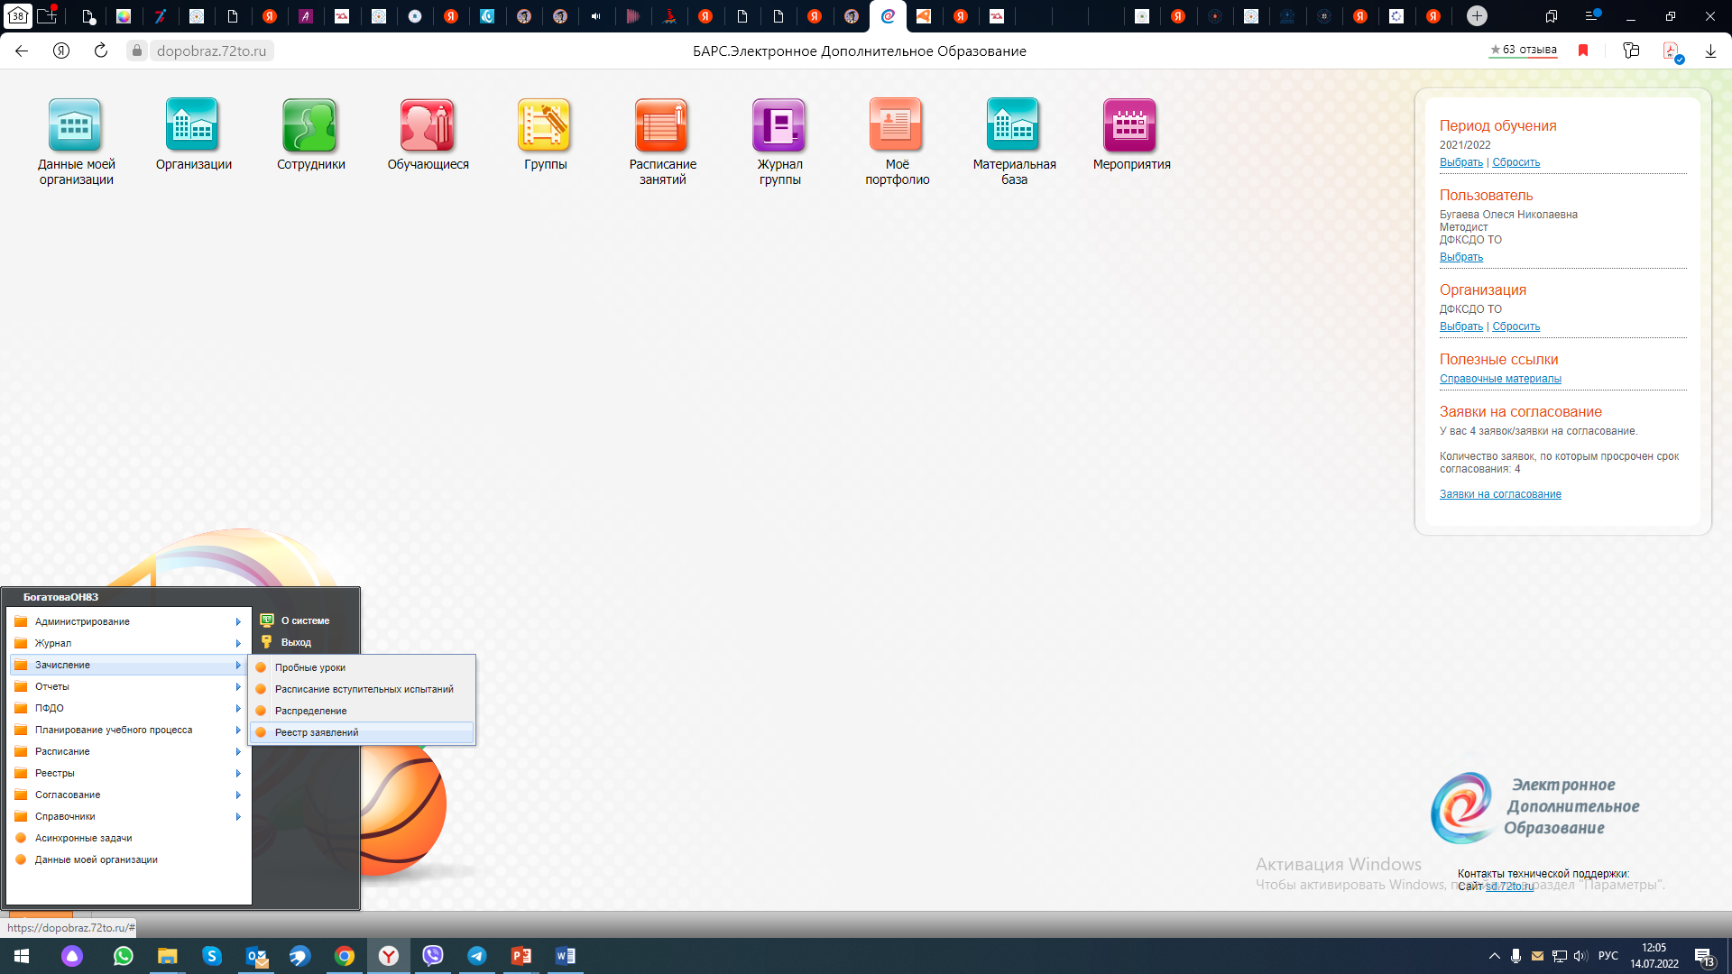
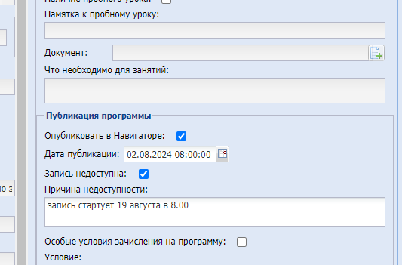
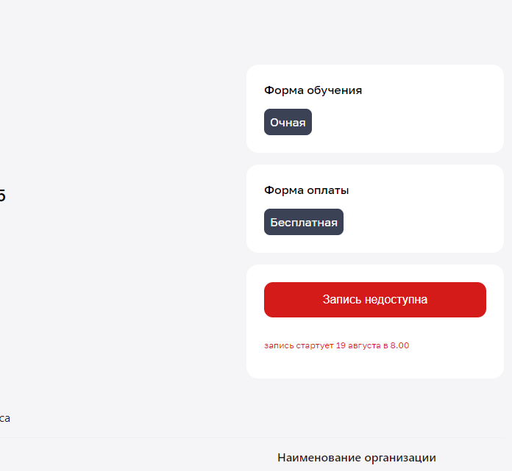
Региональная модель приема (зачисления) детей на обучение по дополнительным общеобразовательным программам (программам спортивной подготовки)
I этап - 19.08.2024 г.- 01.09.2024 г.
Для реализации Региональной модели приема в АИС «ДОС» в Реестре заявлений предусмотрены следующие разделы:
«Включенность в ДО/СП» (отражается статус ребенка: «Не осваивает 72+»/«Осваивает 72+»);
«Дата, время подачи заявления» (формируется автоматически).
«Не осваивает 72+» - дети, не имеющие зачислений на программы дополнительного образования (спортивной подготовки) со сроком реализации 72 и более часа, реализуемые за счет бюджетных средств, в предстоящем учебном году
«Осваивает 72+» - дети, уже имеющие зачисления на программы дополнительного образования сроком реализации 72 и более часа на счет бюджетных средств в предстоящем учебном году
0,2%
Опубликовать на Навигаторе дополнительного образования программы в срок до 10.08.2024 (поручение совета ДО),
Проставить чек-бокс «запись недоступна», причина – запись стартует с 19 августа с 8.00
45%
15%
Notes:
Майским Указом Президента РФ от 07.05.2018 №204 определены стратегические цели и задачи национальной политики. Одна из целей — это воспитание гармоничной и социально ответственной личности.
На достижение данной цели направлен национальный проект «Образование», который включает в себя 10 федеральных проектов. Два проекта непосредственно затрагивают сферу дополнительного образования: проекты «Успех каждого ребенка» и «Социальная активность».

Slide 5

Региональная модель приема (зачисления) детей на обучение по дополнительным общеобразовательным программам (программам спортивной подготовки)
II этап - с 02.09.2024 г.
Производится «донабор» детей на программы дополнительного образования (спортивной подготовки) сроком реализации 72 часа и более, реализуемые за счет средств регионального и муниципальных бюджетов по заявлениям, поданным через Навигатор дополнительного образования Тюменской области, при условии наличия свободных мест, в порядке очередности (в привычном порядке).
Родитель (законный представитель) уведомляется о принятом решении по результатам рассмотрения заявления на зачисление на программу дополнительного образования/спортивной подготовки посредством электронной почты, указанной в заявлении на зачисление.
0,2%
9%
45%
15%
Notes:
Майским Указом Президента РФ от 07.05.2018 №204 определены стратегические цели и задачи национальной политики. Одна из целей — это воспитание гармоничной и социально ответственной личности.
На достижение данной цели направлен национальный проект «Образование», который включает в себя 10 федеральных проектов. Два проекта непосредственно затрагивают сферу дополнительного образования: проекты «Успех каждого ребенка» и «Социальная активность».

